Slide 1
Türkmenistanda suw baýlyklaryny rejeli peýdalanmak ugrunda alnyp barylýan işler
Taýýarlan: Halbaýewa Sähra
Ykdysadyýet we sanly tehnologiýalar fakulteti
II ýyl

Slide 2
Suw baýlyklary
MEÝILNAMA
1. Türkmenistanyň “suw diplomatiýasynyň” esasy ugurlary.
2. Hormatly Prezidentimiziň alyp barýan suw baýlyklaryny rejeli peýdalanmak syýasatynyň durmuşa geçirilişi.
3. “Men dag çeşmeleriniň suwuny içýärin...”

Slide 3
Suw baýlyklary
TÜRKMENISTANYŇ PREZIDENTI
GURBANGULY BERDIMUHAMEDOW:
-Ýurt Garaşsyzlygyna eýe bolanymyzdan soň, merdana halkymyzyň bol suw hakyndaky arzuw-dilegleri hasyl boldy. Bu gün türkmeniň bol suwly derýalary, dury suwly çeşmeleri, aňyrsyna göz ýetmeýän suw howdanlary bereketli ene toparagymyzy, giň sähralarymyzy, düzlüklerimizi çemenzarlyga, lälezarlyga öwürýär.
Suw özboluşly mineral bolup , ýerdäki janly organizmleriň ýaşaýşynda ornuny hiç zat bilen çalşyp bolmaýan tebigy baýlykdyr.
Türkmen halky ömürboýy suwa uly sarpa goýup , onuň her damjasyny altyna deňeýär. Munuňam özüne ýetesi sebäbi bar. Çünki, Watanymyzyň köp bölegini Garagum çöli tutýar. Ata-babalarymyz çöllerde birnäçe ýüz metrläp guýy gazyp çöllerdäki mallary suwa ýakypdyrlar. Dag eteklerinde kärizler gazyp suwarymly ekerançylyk bilen meşgullanypdyrlar.
Suw – barlygyň, bolelinligiň baş çeşmesi, ýaşaýyşyň özenidir. Organizmleriň göwresinde suw azalsa, ýa-da gutarsa heläk bolýar. Suw jandarlaryň bedeninde organiki maddalaryň çalyşyp durmagyny üpjün edýär , ol ägirt uly eredijidir. Belli bolşy ýaly ähli zatlary organizm kolloid ýagdaýynda özüne kabul edýär we siňdirýär. Suwuň köp funksiýasy bar. Ol dürli minerallary dargadyjydyr, wagtyň geçmegi bilen köp maddalar suwuň täsiri netijesinde bir görnüşden beýleki görnüşe geçýär.

Slide 4
Suw baýlyklary
Türkmenistanyň “suw diplomatiýasynyň” esasy ugurlary.
Merkezi Aziýanyň suw serişdelerini durnukly dolandyrmak babatda hyzmatdaşlyk etmek — Araly halas etmegiň Halkara gaznasynyň Ýerine ýetiriji komitetinde 2017—2019-njy ýyllarda Türkmenistanyň başlyklyk etmeginiň çäginde paýtagtymyzda geçirilýän halkara ylmy maslahatlaryň esasy ugry bolup durýar.
Iki günlük forum ýurdumyzyň Daşary işler ministrliginiň ýardam etmeginde Araly halas etmegiň Halkara gaznasynyň Ýerine ýetiriji komiteti hem-de Merkezi Aziýanyň sebit ekologiýa merkezi tarapyndan guraldy. Duşuşyga AHHG-niň Ýerine ýetiriji komitetiniň şahamçalarynyň hem-de Gazagystandaky, Gyrgyzystandaky, Täjigistandaky, Türkmenistandaky we Özbegistandaky bölümleriniň wekilleri, şol sanda Durnukly ösüş boýunça döwletara toparynyň (DÖDT) hem-de Döwletara suw hojalyk utgaşdyryjy toparynyň (DSHUT), şeýle hem Birleşen Milletler Guramasynyň düzümine girýän edaralaryň, Ykdysady hyzmatdaşlyk boýunça german jemgyýetiniň (GIZ), beýleki sebit hem-de halkara guramalaryň wekilleri gatnaşýarlar.

Slide 5
Suw baýlyklary
Duşuşykdan öň AHHG-niň Ýerine ýetiriji komiteti bilen Germaniýanyň halkara hyzmatdaşlyk boýunça jemgyýetiniň arasynda Özara düşünişmek hakynda Ähtnama gol çekmek dabarasy boldy. Bu resminama, hususan-da, “Merkezi Aziýada suw serişdelerini serhetara dolandyrmak” atly maksatnamanyň amala aşyrylmagy bilen baglydyr. Ol suw ulgamynda hyzmatdaşlyk etmegiň halkara hukugynyň umumy ykrar edilen kadalaryna we dünýä tejribesine esaslanýan netijeli gurallary döretmekde sebitiň ýurtlaryna ýardam etmäge gönükdirilendir.
Mundan başga-da, AHHG-niň Ýerine ýetiriji komiteti bilen Merkezi Aziýanyň sebit ekologiýa merkeziniň arasynda Hyzmatdaşlyk hakynda ähtnama gol çekildi. Ol Türkmenistanda “Suw, bilim we hyzmatdaşlyk” (Smart Waters Project) hem-de “Suw—energiýa—azyk” özara baglanyşygyny güýçlendirmek arkaly köpugurly maliýeleşdirmegiň mümkinçiliklerini peýdalanmak boýunça Merkezi Aziýa gepleşikleri” (Nexus) diýen taslamalaryň ýerine ýetirilmegini göz öňünde tutýar.

Slide 6
Suw baýlyklary
ABŞ-nyň Halkara ösüş agentliginiň (USAID) goldaw bermeginde amala aşyrylýan birinji taslama Aral deňziniň sebit ýurtlarynda suw hojalygy pudagynyň ýolbaşçylaryny we hünärmenlerini, ylmy işgärleri okatmak, taýýarlamak hem-de hünär derejesini ýokarlandyrmak bilen baglydyr.
Öz nobatynda, Ýewropa Bileleşigi tarapyndan maliýeleşdirilýän hem-de Tebigaty goramak baradaky Halkara bileleşigi bilen hyzmatdaşlykda RESSA tarapyndan amala aşyrylýan “Nexus” taslamasy Merkezi Aziýa ýurtlarynyň suw, energetika we azyk howpsuzlygyny üpjün etmegiň meselelerini çözmekde hyzmatdaşlygyny berkitmegi ugur edinýär, bu bolsa ekologiýa bilen gös-göni baglydyr. Geçirilen umumy mejlisiň barşynda duşuşyga gatnaşyjylar iri halkara guramalary bilen ýakyn gatnaşyklaryň, toplanan tejribäniň esasynda sebitiň suw serişdelerini durnukly artdyrmak we rejeli peýdalanmak babatda Merkezi Aziýa ýurtlarynyň hyzmatdaşlygyny işjeňleşdirmek bilen bagly meseleleriň giň toparyny ara alyp maslahatlaşdylar.

Slide 7
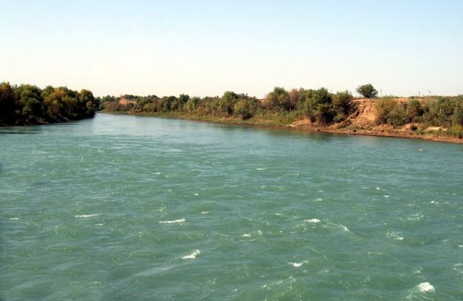
Murgap derýasy

Slide 8
Suw baýlyklary
2. Hormatly Prezidentimiziň alyp barýan suw baýlyklaryny rejeli peýdalanmak syýasatynyň durmuşa geçirilişi.
Türkmen tebigatyny suwsuz göz öňüne getirmek mümkin däl. Suw tebigaty bara getirýär, suw tebigaty görke getirýär. Suw bilen tebigat jana gelýär. Diňe bir tebigatam däl, eýsem şol tebigatyň goýnunda mesgen tutan adamzadyňam, haýwanatyňam diriligi, ýaşaýşy suw bilen! Hut şonuň üçinem, türkmen aga suwy hemişe eşrepi ýaly görüp, «Suw damjasy — altyn dänesi» pähimini döredipdir.
Häzirki beýik Berkarar döwletimiziň bagtyýarlyk döwründe suwa berilýän üns has ýokary derejä göterildi. Hormatly Prezidentimiz Gurbanguly Berdimuhamedow döwlet başyna geçen ilkinji günlerinden suw hojalygy pudagynyň işini döwrebap üýtgedip guramak meselesini özüniň baş wezipeleriniň biri hökmünde öňe çykardy.

Slide 9
Suw baýlyklary
Muňa oba hojalygynda il-ýurt bähbitli düýpli öwrülişikleri döreden çözgütdir kararlary bilen Garaşsyzlygymyzyň taryhyna müdimilik ýazylan Türkmenistanyň XX Halk Maslahatynda hormatly döwlet Baştutanymyzyň ýurdumyzyň suw üpjünçiligini gowulandyrmak hakynda aýdan çuň manyly sözleri-de şaýatlyk edýär. Hormatly Prezidentimiz şol gezekki Halk Maslahatynyň yzýany bolup geçen «Suw damjasy — altyn dänesi» baýramçylygy mynasybetli ýurdumyzyň suw hojalygy işgärlerine iberen gutlag hatynda: «Türkmenistanyň XX
Halk Maslahatynda oba ilatynyň hal-ýagdaýyny has-da gowulandyrmagyň ileri tutulýan ugurlary kesgitlenildi, bütin türkmen halkynyň ykbalyna täsir etjek çözgütler kabul edildi. Bu döwletli Maslahatda kabul edilen çözgütleriň berjaý edilmegini ýurdumyzyň suw üpjünçiliginiň meselelerinden üzňe göz öňüne getirip bolmaýar, şonuň üçin hem ýurdumyzyň suw hojalygyny ösdürmekde öňümizde durýan wezipelere geljekde hem döwlet syýasatynyň iň möhüm ugurlarynyň biri hökmünde aýratyn ähmiýet berler» diýdi hem-de geçen gysga döwrüň içinde bu aýdanlaryny iş ýüzünde doly amala aşyrdy.

Slide 10
Suw baýlyklary
Netijede, suw hojalyk ulgamyna zerur bolan daşary ýurt tehnikalarynyň ençemesi satyn alyndy. Ýer gazyjy, läbik sorujy, gum süýşüriji, gum daşaýjy tehnikalar, ýokary hilli suw desgalary bu ulgamyň işleriniň täze galkynyşyna badalga boldy. Eýsem, käbirleriniň aýdyşy ýaly, biziň ýurdumyzda suw gytmyka? Elbetde, ýok. Dogry, dünýäniň birnäçe döwletleriniňki ýaly artygy bilen däl, ýöne, onda-da tygşytly ulanaňda, biziň suwumyz ekerançylyga-da, içimlige-de, beýleki durmuş maksatly zerurlyklarymyza-da ýetýär.
Muňa häzirki döwürde halkymyzyň hiç bir çäklendirilmesizden ulanýan suwunyň döwlet tarapyndan mura-mugt berilmegi-de şaýatlyk edýär. Suw gytçylygy duýulýan döwlet, edeýin diýende-de, halky üçin beýle elpe-şelpeligi edip bilmezdi. Ýöne, suwumyz mugt bolanda-da, ony tygşytly ulanmak, özümiz üçin şeýle eşreti döredip beren döwletimiziň, hormatly Prezidentimiziň gadyryny bilmek welin, her birimiziň jana-jan borjumyzdyr. Türkmenistanyň suw üpjünçiligi, esasan, Amyderýa bagly bolsa-da, ownukly-irili beýleki derýalarymyza-da kembaha seretmek bolmaz.

Slide 11
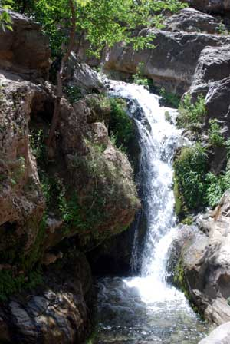
Köýten çeşmesiniň şaglawugy

Slide 12
Suw baýlyklary
3. “Men dag çeşmeleriniň suwuny içýärin, ...”
“Men dag çeşmeleriniň suwuny içýärin, ýöne men ondan ganyp bilmeýärin...”. Kim Köýtendagynda bir sapar bolan bola, bu daglyk sebitiniň dag derýalarynyň we çeşmeleriniň ajaýyp owazyny, suwuň jana şypa beriji tagamyny, onuň töweregindäli arassa howany, gök ösümlikleriň terligini, tebigatyň owadanlygyny ömürlik ýadyndan çykarmaz.
Köýtendag jülgesiniň her bir çeşmesiniň öz ykbaly, öz geçmişi bar. Bu ýerde, şahyryň janyndan syzdyryp aýdyşy ýaly, “gowaklarda rowaýatlar we düýşler ýaşaýar, olar doňup galan daşlarda öz syrlaryny saklaýarlar”. Bu setirler Kyrkgyz jülgesiniň ajaýyp çeşmesi bilen duşuşyk barada şahyrana setirler hökmünde kabul edilýär. Kyrk gyzyň halas bolandygy baradaky halk rowaýatynda aýdylşy ýaly, dag gowagyndan uzak bolmadyk ýerde dag diwarlarynda tebigy taýdan çeşmäniň “okarasy” emele gelipdir. Rowaýata görä, gaçyp gelýän gyzlary duşmandan halas etmek üçin dag göwsi ýarylyp, olara ýol berende olaryň ulanan zatlary – gap-gaçlary we egin-eşikleri daşa öwrülipdir, dag gaýasyndan bolsa çeşme akyp başlapdyr...

Slide 13
Suw baýlyklary
Ýerli ýaşaýjylar bu ýere asyrlar boýy mukaddes ýer hökmünde garap gelipdirler. Bu ýere keselden saplanmak, arzuwlarynyň hasyl bolmagy, nesilsizler nesil arzuwyny etmek üçin bu ýere zyýarata gelipdirler.
Durmuşyň hakyky gözbaşy bolan çeşmeleriň şagyllysyndan geçen döwrüň ýaňy gelýär. Olary “çeşme” ýa-da “gözbaş” diýip hem atlandyrýarlar. Çeşmelerň käbiri dag eteginiň şäherçeleriniň birini suw bilen üpjün edýär ýa-da bereketli jülgeden akýan Köýten derýasyna başlangyç berýär. Beýlekiler – Köýtendagyň gerişlerindäki garlar ereýän wagty – mart aýynda güýçli akyp başlaýar we haçan-da Aýrybabanyň gaýalarynyň garlary erände iýun aýynyň ortalaryna ýa-da iýulda guraýar. Köýten şäherçesinden uzak bolmadyk ýerde gaýalaryň jaýryklaryndan syzylyp akýan we Köýten derýasyna guýýan Aksuw çeşmesi özüniň ajaýyp tagamy bilen ýaşaýjylaryň we myhmanlaryň ünsüni çekýär. Darajyk Umbardere dereden akýan şaglawuk syýahatçylaryň hiç biriniň hem ünssüz goýmaz. Esasan hem oňa tiredeşlerini gutulgysyz ölümden halas edip, halk üçin kyn wagtlarda bu ýerde gahrymançylyk görkezen Umbar taýpasynyň ýolbaşçysy barada rowaýaty aýdyp berseler her bir syýahatçnyň ünsüni çeker.

Slide 14
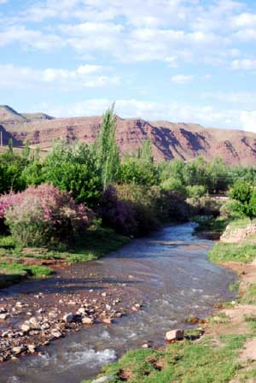
Köýten derýajygy

Slide 15
Suw baýlyklary
Hojagarawul jülgesiniň suwlaryna akýan Sümmül şaglawukly çeşmesi dag obalarynyň durmuşynyň köp wakalarynyň şaýady bolup durýar. Bu çeşmäniň uly obany jana şypaly suw ilen üpjün edip geleli bäri suw köp mukdarda akypdyr. Bu ýerde bag ösdürilip ýetişdirilip, bugdaý ekilipdir. Ýöne geçen asyryň ortalarynda bu derýa gurap, mösümleýin akypdyr. Oba adamlary başga ýere göçmeli bolupdyrlar. Indi bu jülge başgaça – esasan hem beýik baglaryň ösüp oturandygy sebäpli Tutlydere diýlip atlandyyrlýär. Jülgede ösüp oturan uly tut agajyna ýerli ýaşaýjylar Gyzyltut baba diýip at hem beripdirler. Bu ýer iň bir hormat goýulýan ýerleriň biridir. Botanikler bu rowaýata öwrülip giden tut agajynyň 700 ýaşy bar diýip kesgitläpdirler. Bu äpet tut agajynyň saýasynda bu ýere syýahatçylyga gelýänleriň onlarçasy dynç alyp bilýärler. Halk arasynda Hojapilde Başbulak we Mürzebedil ata ady bilen meşhur bolan kiçijik çeşmelerden gözbaş alyp gaýdýan dag etekleriniň esasy suwy bolan, haçan-da bir wagtlar Amyderýanyň sag goşandy bolan, Köýten derýasynyň uly suwy başlanýar. Derýa bolmak üçin oňa ýene-de öz ýolunda daglardan akýan uly we kiçi çeşmeleriň köp sanlysyny toplamaly, soňra bolsa öz swuny ýaýlanyň ekin meýdanlaryny özleşdirmek üçin paýlamaly.

Slide 16
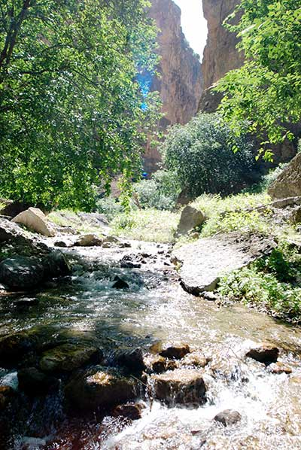
Köýtendagyň jülgeleri

Slide 17
Suw baýlyklary
NETIJE
Kim ýagyş ýagan döwri çölde bolan bolsa, güýçli ýagan ýagyşdan soň gumuň tebigy oý ýerlerinde suwuň ýygnanýandygyny bilýän bolsa gerek. Bu suwlar ol ýerde az wagtlyk saklanyp galýar. Şeýle suwlary uzak wagtlaýyn saklanyp galmagyna hem-de netijeli peýdalanmagyna şertleri döredýän tehnologiýalar asyrlar boýy döredilipdir. Ýerüsti akýan suwlary ulanmak boýunça gadymdan saklanyp gelinýän tejribe bu günki gün hem öz ähmiýetini ýitirmän gelýär. Ylmy gözlegler, iş synaglary geçirilýär, öri meýdanlarynyň suw üpjünçiligini we suwlandyrylmagy üçin ýerüsti suwlaryny netijeli ulanmak mysallar arkaly görkezilýär. Çöller, ösümlik we haýwanat dünýäsi milli bilim institutynda geçirilen gözlegleriň görkezişi ýaly, Garaguma mahsus bolan öri meýdanlarynyň iýmitlik çäklerini göz öňünde tutanyňda, gidrotenhikanyň kiçi göwrümlileri aýratyn tygşytly bolup durýar.

Slide 18
Suw baýlyklary
EDEBIÝAT
1.Gurbanguly Berdimuhamedow. Suw-ýaşaýyşyň we bolçulygyň çeşmesi. Aşgabat: TDNG, 2015.
2. Gurbanguly Berdimuhamedow. Türkmenistan – abadançylygyň we rowaçlygyň ýurdy. Aşgabat: TDNG , 2015.
3. Gurbanguly Berdimuhamedow. Bagtyýarlyk saglykdan başlanýar. Aşgabat: TDNG, 2014.
4. Gurbanguly Berdimuhamedow. Eserler ýygyndysy. Aşgabat: TDNG, 2007.
5. “Türkmenistanyň Prezidenti Gurbanguly Mälikgulyýewiç Berdimuhamedow”. Gysgaça terjimehal. Aşgabat: TDNG, 2007.
6. Gurbanguly Berdimuhamedow. Ösüşiň täze belentliklerine tarap. Aşgabat, TDNG, I kitap - 2008, II kitap-2009.
7. G.Gurbandurdyýew, O.Saparow, M.Mämmedow. Umumy gidrologiýanyň esaslary. Aşgabat, 2004
8. Durdykow A., Gidrometriýa. TDNG, Aşgabat, 2006

Slide 19
SOŇY
TÜRKMENISTANYŇ SUW BAÝLYKLARYNY REJELI PEÝDALANMAK

